Slide 1

Презентация для дошкольников
« правила Дорожного движения»

Slide 2


Slide 3

Светофор наш лучший друг, преданный и верный, без него мы как без рук, если откровенно!

Slide 4

Пешеходный переход. Он дает возможность людям безопасности проход!

Slide 5
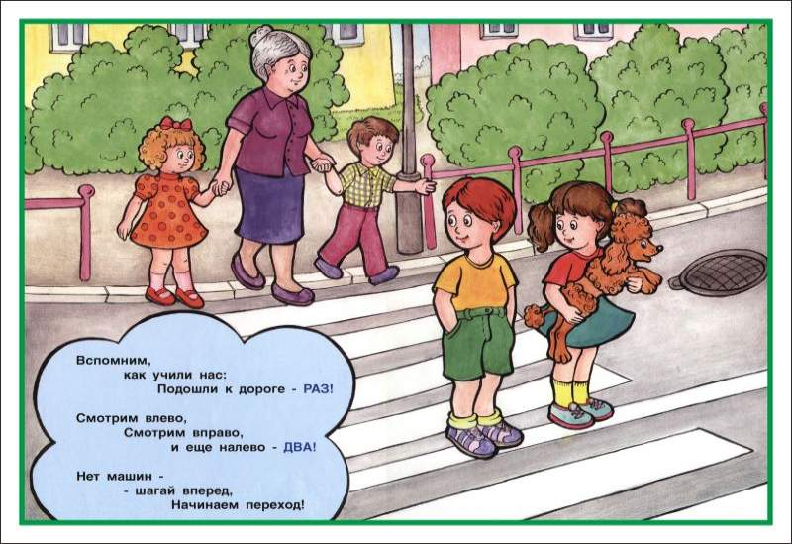
Правила дорожного движения, просты для изучения.
Хоть пока мы малыши, правила мы знать должны!

Slide 6
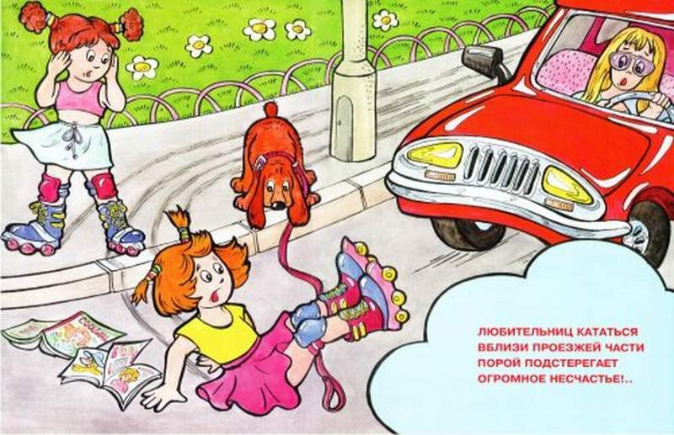
На проезжей части Не катайтесь, дети, Ни на роликах ни на велосипеде!

Slide 7
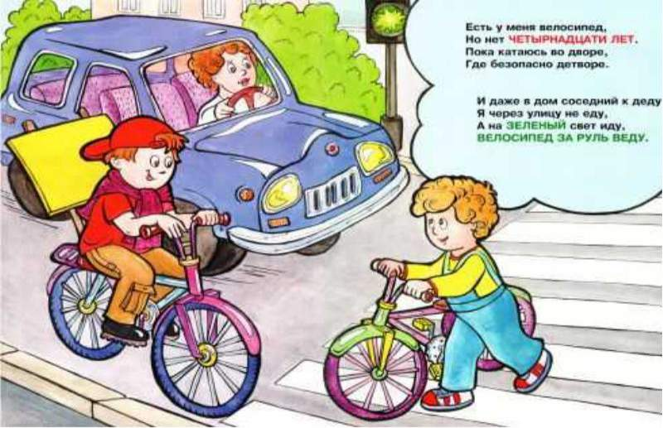
Кататься на велосипеде нужно только на закрытых от движения машин площадках!

Slide 8
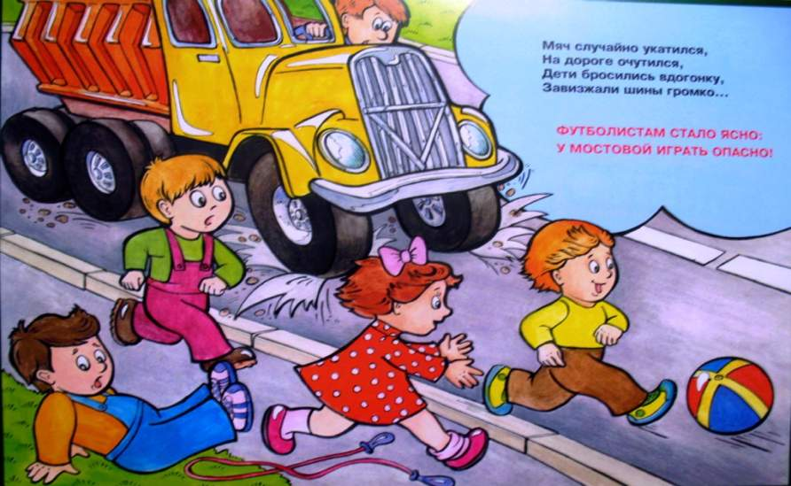
Никогда не забывай!
На дороге – не играй!

Slide 9
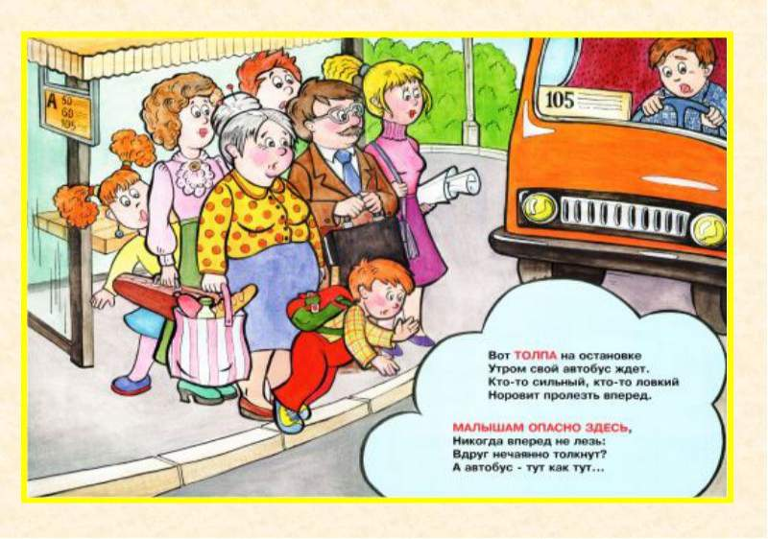
Малышам опасно здесь,
Никогда вперед не лезь!

Slide 10
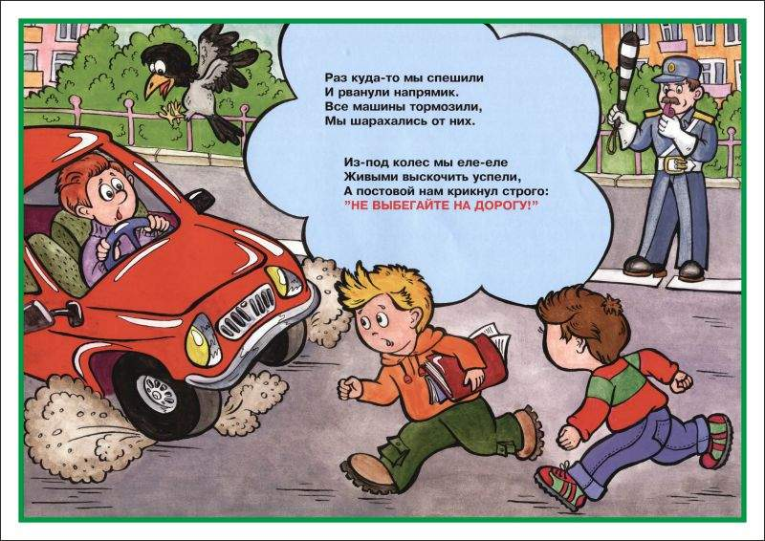
ПОМНИ! Нельзя выбегать на проезжую часть.
Пользуйся пешеходным переходом!

Slide 11
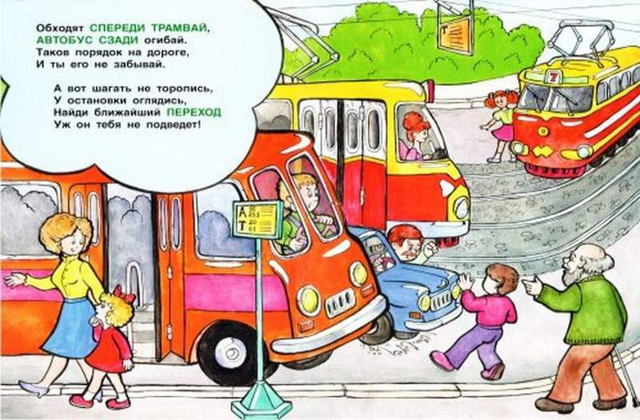
Не торопись! У остановки оглядись, Найди ближайший ПЕРЕХОД и он тебя не подведет!

Slide 12

Повествование закончив, хочу друзья сказать вам: будьте осторожны на дороге!

Slide 13
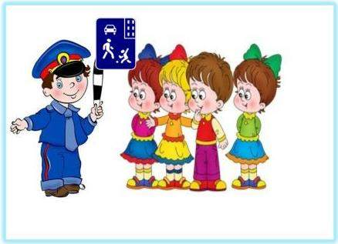
Ребята! Будьте всегда внимательны и осторожны. Соблюдайте правила дорожного движения!

Slide 14


